Slide 1

УПРАВЛЕНИЕ ОБРАЗОВАНИЯ АДМИНИСТРАЦИИ
КУНГУРСКОГО МУНИЦИПАЛЬНОГО ОКРУГА
ПЕРМСКОГО КРАЯ
Актуально об аттестации педагогических работников муниципальных организаций осуществляющих образовательную деятельность на территории Кунгурского муниципального округа
Докладчик: Быдзан Татьяна Павловна,
методист МАУ «ЦРО», секретарь ТАК Кунгурского МО
28.09.2026

Slide 2
УПРАВЛЕНИЕ ОБРАЗОВАНИЯ АДМИНИСТРАЦИИ
КУНГУРСКОГО МУНИЦИПАЛЬНОГО ОКРУГА
ПЕРМСКОГО КРАЯ
Основные вопросы семинара
1. Аттестация педагогических работников Пермского края: итоги 2025-2026 учебного года.
Результаты работы ТАК Кунгурского МО в 2025-2026 учебном году.
Нормативно-правовое обеспечение процедуры проведения аттестации педагогических работников (Изменения).
Типичные ошибки при заполнении заявлений.
Вопрос - ответ

Slide 3
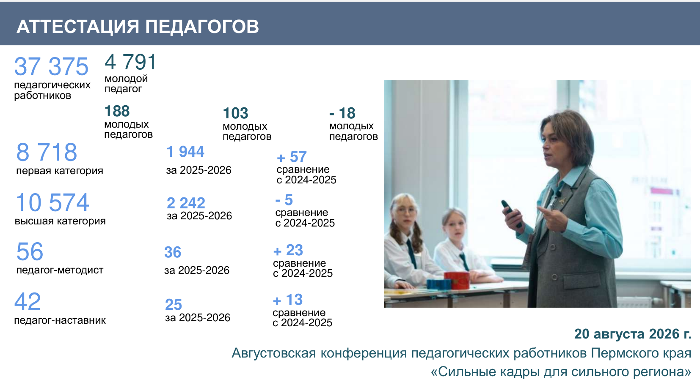

Slide 4
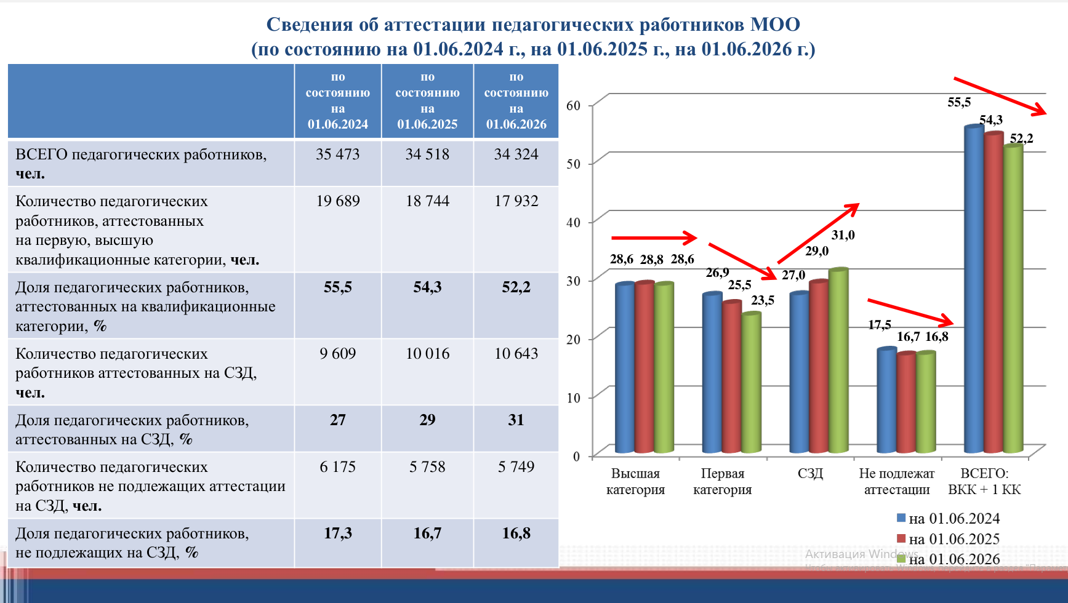

Slide 5
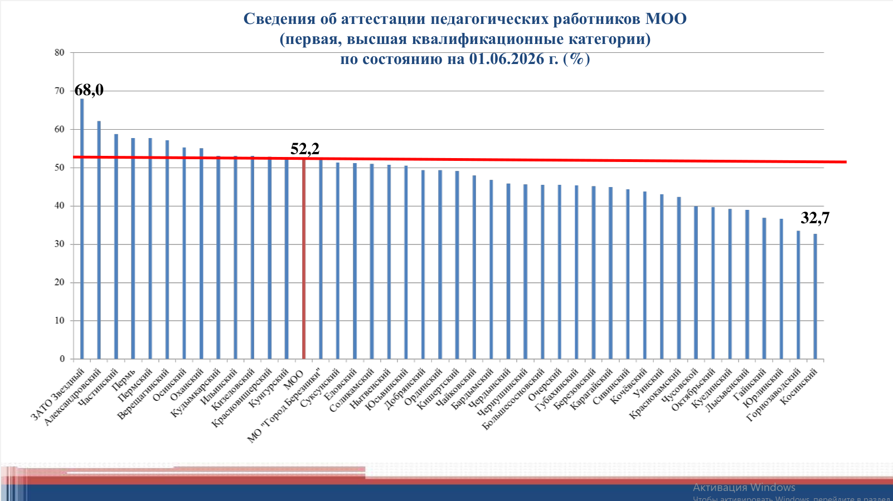

Slide 6
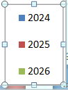

Сведения об аттестации педагогических работников Кунгурского МО
 | На 01.06.2024 | На 01.06.2025 | На 01.06.2026
ВСЕГО педагогических работников | 1563 | 1508 | 1542
Кол-во педагогических работников имеющих квалификационную категорию (первую , высшую) | 891 | 855 | 808
% педагогических работников имеющих квалификационную категорию (первую , высшую) | 57% | 56,7% | 52,3
Кол-во педагогических работников аттестованных на СЗД | 369 | 416 | 449
% педагогических работников аттестованных на СЗД | 23,6 | 27,6% | 29,1
Не подлежат аттестации на СЗД | 303 | 237 | 285
% не подлежащих аттестации на СЗД | 19,4 | 15,7% | 18,4
ВК
1К
СЗД
Не подлежат
СЗД
ВК+1К
Управление образования администрации Кунгурского муниципального округа Пермского края

Slide 7
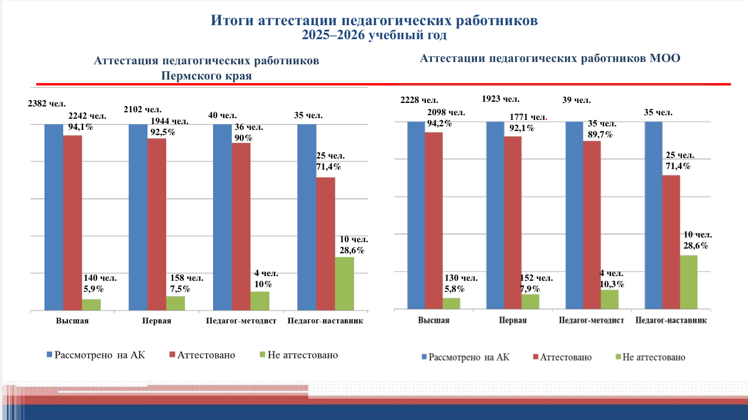

Slide 8
УПРАВЛЕНИЕ ОБРАЗОВАНИЯ АДМИНИСТРАЦИИ
КУНГУРСКОГО МУНИЦИПАЛЬНОГО ОКРУГА
ПЕРМСКОГО КРАЯ
О результатах деятельности территориальной аттестационной комиссии Кунгурского МО
за 2025-2026 учебный год

Slide 9
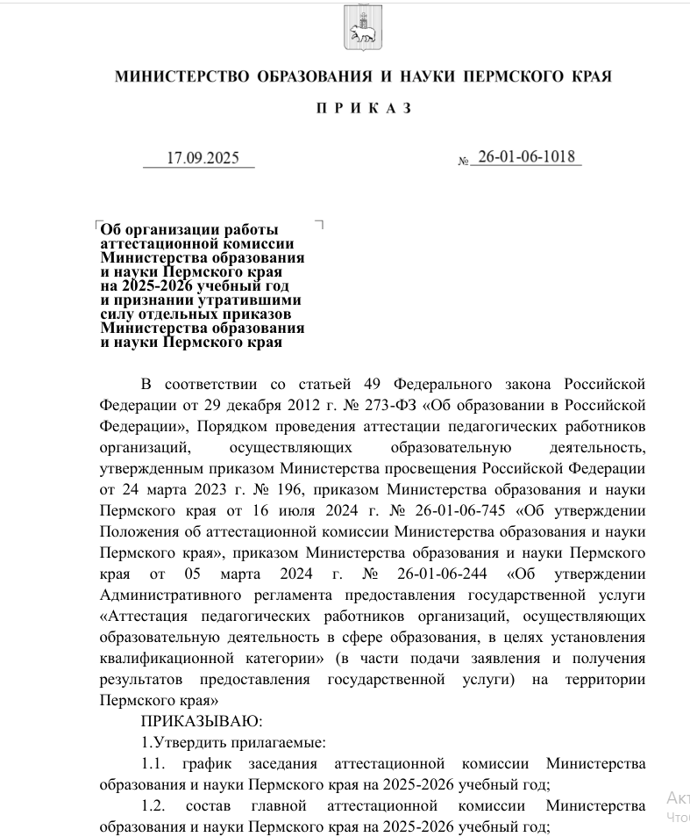

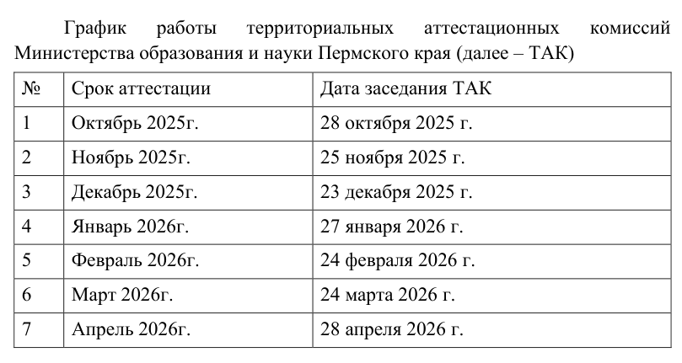
Министерство образования и науки Пермского края
Управление образования администрации Кунгурского муниципального округа Пермского края

Slide 10
СОСТАВ
территориальной аттестационной комиссии
Кунгурского муниципального округа Пермского края
на 2025-2026 учебный год
Ф.И.О. | Место работы, должность
Паршакова Олеся Алексеевна | начальник Управления образования администрации Кунгурского муниципального округа Пермского края, председатель комиссии
Воронцова Марина Владимировна | заместитель начальника по правовым вопросам, начальник отдела организационно-правового обеспечения деятельности Управления образования администрации Кунгурского муниципального округа Пермского края, заместитель председателя комиссии
Быдзан Татьяна Павловна | методист муниципального автономного учреждения «Центр развития образования», секретарь комиссии
Никифорова Людмила Павловна | заведующий Муниципального автономного дошкольного образовательного учреждения «Центр развития ребенка - детский сад № 13», член комиссии
Пушкарева Татьяна Борисовна | директор Муниципального автономного учреждения дополнительного образования «Центр дополнительного образования детей «Дар», член комиссии
Семенцова Екатерина Николаевна | председатель Кунгурской территориальной организации Профессионального союза работников народного образования и науки Российской Федерации, член комиссии
Синицкая Татьяна Ивановна | директор Муниципального автономного учреждения «Центр развития образования», член комиссии
Стругова Юлия Валерьевна | заместитель начальника по общему, дополнительному образованию и воспитанию Управления образования администрации Кунгурского муниципального округа Пермского края, член комиссии
Министерство образования и науки Пермского края
Управление образования администрации Кунгурского муниципального округа Пермского края

Slide 11
ПЕРВАЯ квалификационная категория
№ | Педагогические работники | ВСЕГО подано заявлений | Не приступили к процедуре аттестации | Всего рассмотрено на АК
ВСЕГО по муниципалитету |  | 99 | 6 | 93
1. | педагогические работники школ (СП детский сад) | 79 | 6 | 73
2. | педагогические работники детских садов | 9 | 0 | 9
3. | педагогические работники организаций ДО | 9 | 0 | 9
4. | педагогические работники ЦППМСП, ПМПК | 2 | 0 | 2
Управление образования администрации Кунгурского муниципального округа Пермского края

Slide 12
ПЕРВАЯ квалификационная категория
№ | Педагогические работники | Всего рассмотрено на АК | Количество экспертных заключений (положительных, отрицательных) | Количество педагогов, имеющих награду
ВСЕГО по муниципалитету |  | 93 | 58 | 35
1. | педагогические работники школ (СП детский сад) | 73 | 46 | 27
2. | педагогические работники детских садов | 9 | 5 | 4
3. | педагогические работники организаций ДО | 9 | 6 | 3
4. | педагогические работники ЦППМСП, ПМПК | 2 | 1 | 1
Управление образования администрации Кунгурского муниципального округа Пермского края

Slide 13
ПЕРВАЯ квалификационная категория
 |  | экспертных заключений (положительных, отрицательных) |  |  | имеющих награду (по заявлению)
№ | Педагогические работники | Рассмотрено на АК | Аттестовано | НЕ аттестовано | Рассмотрено на АК | Аттестовано | НЕ аттестовано
ВСЕГО по муниципалитету |  | 58 | 54 | 4 | 35 | 35 | 0
1. | ШКОЛЫ +СП детский сад | 46 | 42 | 4 | 27 | 27 | 0
2. | ДОО | 5 | 5 | 0 | 4 | 4 | 0
3. | УДО | 6 | 6 | 0 | 3 | 3 | 0
4. | ЦППМСП | 1 | 1 | 0 | 1 | 1 | 0
Управление образования администрации Кунгурского муниципального округа Пермского края

Slide 14
Количество педагогических работников аттестованных
на ПЕРВУЮ квалификационную категорию
2024-2025 год
заявлений 87
2025-2026 год
заявлений 99
2023-2024 год
заявлений 105
7
11
5
8
4
6
69
89
92
Управление образования администрации Кунгурского муниципального округа Пермского края

Slide 15
Результаты аттестации педагогических работников на ВЫСШУЮ квалификационную категорию в 2025-2026 учебном году
Педагогические работники | ВСЕГО подано заявлений | Не приступили к процедуре аттестации | Всего рассмотрено на АК | Количество экспертных заключений (положительных, отрицательных) | Количество педагогов, имеющих награду | Аттестовано | Не аттестовано | Количество отрицательных экспертных заключений | Аттестовано с отрицательными экспертными заключениями | Не аттестовано с отрицательными экспертными заключениями
Школ + СП детский сад | 80 | 1 | 79 | 45 | 34 | 70 | 9 | 10 | 1 | 9
детских садов | 14 | 0 | 14 | 8 | 6 | 14 | 0 | 0 | 0 | 0
УДО | 11 | 0 | 11 | 7 | 4 | 11 | 0 | 0 | 0 | 0
ЦППМСП | 3 | 0 | 3 | 2 | 1 | 3 | 0 | 0 | 0 | 0
ВСЕГО по муниципалитету | 108 | 1 | 107 | 62 | 45 | 98 | 9 | 10 | 1 | 9

Slide 16
Количество педагогических работников аттестованных
на ВЫСШУЮ квалификационную категорию
2024-2025 год
заявлений 96
2023-2024 год
заявлений 91
4
2025-2026 год
заявлений 108
8
1
4
4
9
83
83
Управление образования администрации Кунгурского муниципального округа Пермского края

Slide 17
Количество не аттестованных педагогических работников
Наименование ОО | Кол-во не аттестованных педагогов | Должность
ПЕРВАЯ КВАЛИФИКАЦИОННАЯ КАТЕГОРИЯ
МАОУ «СКОШ для учащихся ОВЗ» | 1 | учитель
МАОУ «Моховская СОШ» | 2 | Учитель Педагог-психолог
МАОУ «Плехановская СОШ» | 1 | учитель
ВЫСШАЯ КВАЛИФИКАЦИОННАЯ КАТЕГОРИЯ
МАОУ СОШ №1 (СП «Детский сад») | 1 | педагог-психолог
МАОУ «Гимназия №16» (СП «Детский сад») | 1 | воспитатель
МАОУ «Ергачинская СОШ» | 1 | учитель
МАОУ «Кыласовская СОШ» | 2 | учитель
МАОУ «Моховская СОШ» | 1 | Учитель
МАОУ «Плехановская СОШ» | 1 | учитель
МАОУ «Шадейская СОШ» | 1 | учитель
Аттестованы с отрицательным экспертным заключением
ГАК – 1 «учитель» (МАОУ «СОШ №10»)
ТАК – 1 «учитель» (МАОУ СОШ №18)
Управление образования администрации Кунгурского муниципального округа Пермского края

Slide 18
Кунгурский муниципальный округ
Образовательных организаций - 30
Педагогических работников – 1542
Из них имеют высшую и первую квалификационные категории - 808 (52 %)
АППГ - 855 (57 %)
Подано заявлений:
80
38
50
2023-2024
учебный год
2024-2025
учебный год
2025-2026
учебный год

Slide 19
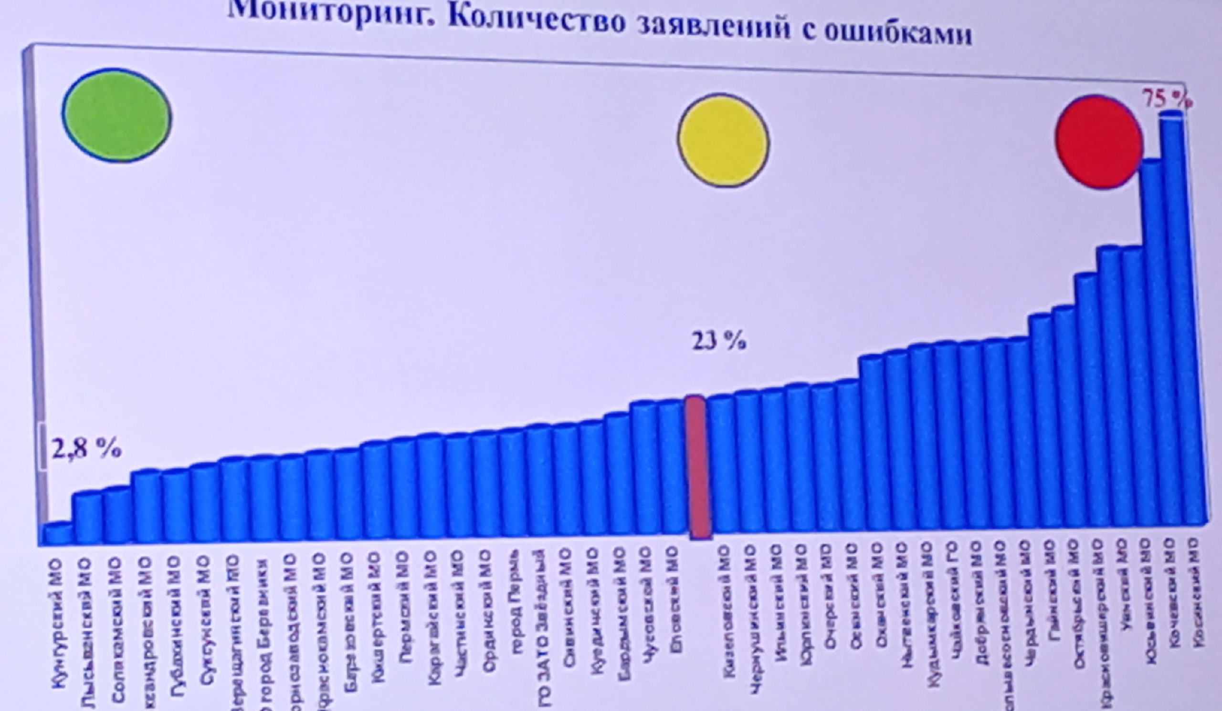
Управление образования администрации Кунгурского муниципального округа Пермского края

Slide 20
СОСТАВ
территориальной аттестационной комиссии
Кунгурского муниципального округа Пермского края
на 2026-2027 учебный год
Ф.И.О. | Место работы, должность
Кирякова Оксана Валерьевна | начальник Управления образования администрации Кунгурского муниципального округа Пермского края, председатель комиссии
Воронцова Марина Владимировна | заместитель начальника по правовым вопросам, начальник отдела организационно-правового обеспечения деятельности Управления образования администрации Кунгурского муниципального округа Пермского края, заместитель председателя комиссии
Быдзан Татьяна Павловна | методист муниципального автономного учреждения «Центр развития образования», секретарь комиссии
Никифорова Людмила Павловна | заведующий Муниципального автономного дошкольного образовательного учреждения «Центр развития ребенка - детский сад № 13», член комиссии
Пушкарева Татьяна Борисовна | директор Муниципального автономного учреждения дополнительного образования «Центр дополнительного образования детей «Дар», член комиссии
Семенцова Екатерина Николаевна | председатель Кунгурской территориальной организации Профессионального союза работников народного образования и науки Российской Федерации, член комиссии
Синицкая Татьяна Ивановна | директор Муниципального автономного учреждения «Центр развития образования», член комиссии
Стругова Юлия Валерьевна | заместитель начальника по общему, дополнительному образованию и воспитанию Управления образования администрации Кунгурского муниципального округа Пермского края, член комиссии
Министерство образования и науки Пермского края
Управление образования администрации Кунгурского муниципального округа Пермского края

Slide 21
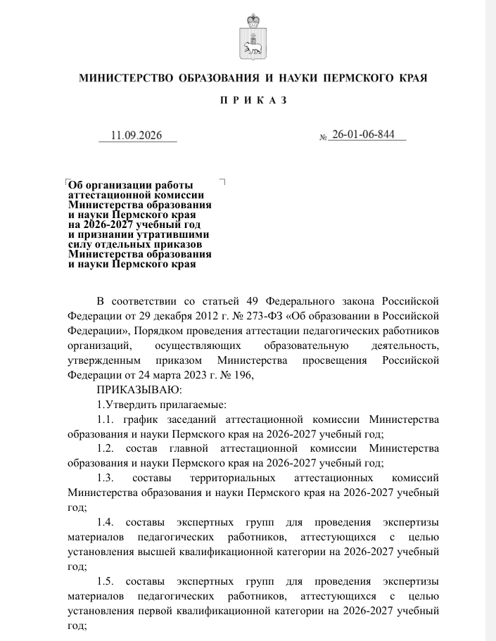
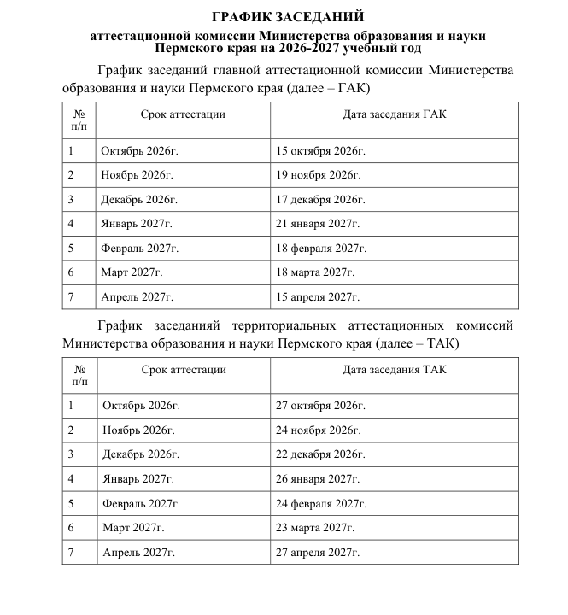

Slide 22
Сроки приема заявлений на 2026-2027 учебный год:
на ноябрь 2026 года: с 03 по 21 августа 2026 г.;
на декабрь 2026 года: с 05 по 25 сентября 2026 г.;
на январь 2027 года: с 05 по 27 октября 2026 г.;
на февраль 2027 года: с 05 по 26 ноября 2026 г.;
на март 2027 года: с 01 по 15 декабря 2026 г.;
на апрель 2027 года: с 11 по 25 января 2027 г.
Заявления, в комплекте с документами, принимаются по адресу: г. Кунгур, ул. Гагарина, 7, 2 этаж, каб. №9, МАУ «ЦРО» (здание во дворе).
Секретарь ТАК – Быдзан Татьяна Павловна, тел. 2-10-28
или 2-10-34 (доб. 160)

Slide 23
УПРАВЛЕНИЕ ОБРАЗОВАНИЯ АДМИНИСТРАЦИИ
КУНГУРСКОГО МУНИЦИПАЛЬНОГО ОКРУГА
ПЕРМСКОГО КРАЯ
Нормативно-правовое обеспечение процедуры аттестации педагогических работников на квалификационные категории
(Изменения).

Slide 24


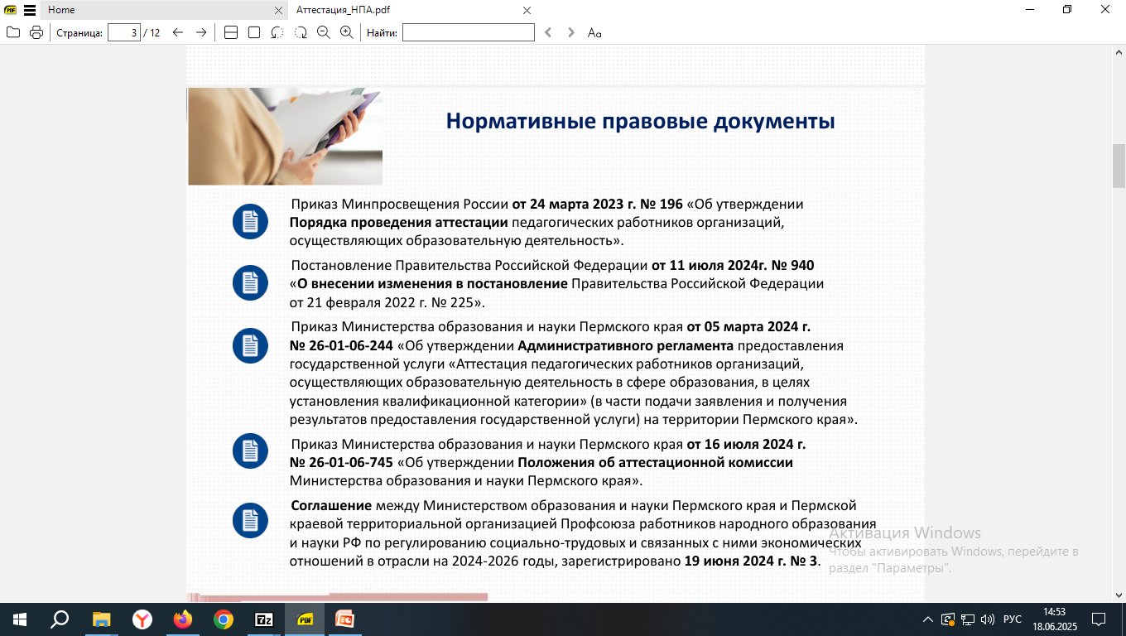
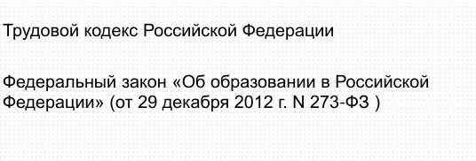
Федеральные НПА
МИНИСТЕРСТВО ПРОСВЕЩЕНИЯ РОССИЙСКОЙ ФЕДЕРАЦИИ
ФЕДЕРЛЬНАЯ СЛУЖБА
ПО НАДЗОРУ В СФЕРЕ
ОБРАЗОВАНИЯ И НАУКИ
Трудовой кодекс Российской Федерации
Федеральный закон «Об образовании в Российской Федерации» (от 29 декабря 2012 № 273-ФЗ ,
(ред. от 25.04.2026)
Управление образования администрации Кунгурского муниципального округа Пермского края

Slide 25
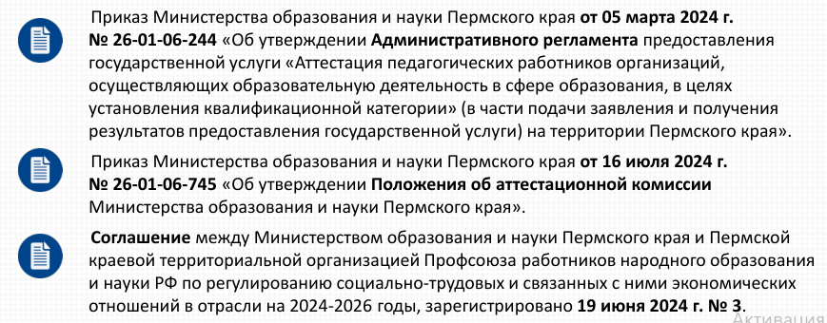
Региональные НПА
Министерство образования и науки Пермского края
Управление образования администрации Кунгурского муниципального округа Пермского края

Slide 26
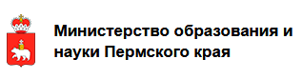




Федеральные и региональные НПА
Сайт Министерства
образования и науки
Пермского края
https://minobr.permkrai.ru/deyatelnost/kadrovaya-politika/attestatsiya/attestatsiya
Сайт ГАУ ДПО «ИРО ПК»
https://iro.perm.ru/attestaciya_pedagogov.html
Сайт Портфолио
https://portfolio-edu.iro.perm.ru/
Служба технической
поддержки сайта
Портфолио
https://portfolioteh@iro.perm.ru
Портал «Сообщество
педагогов Пермского края»
http://www.educomm.iro.perm.ru/
Служба технической поддержки
Портала «Сообщество педагогов Пермского края»
comtp@iro.perm.ru
Сайт Управления образования
администрации Кунгурского МО
(Кадровое обеспечение)
https://kungur-obr.uoedu.ru/site/section?id=201
Управление образования администрации Кунгурского муниципального округа Пермского края
Notes:
Все материалы по Новому порядку аттестации размещены на сайте Министерства образования и науки Пермского края, Сайте ГАУ ДПО «ИРО ПК», на Портале «Сообщество
педагогов Пермского края». Служба технической поддержки оказывает помощь при технических проблемах при размещении портфолио.

Slide 27
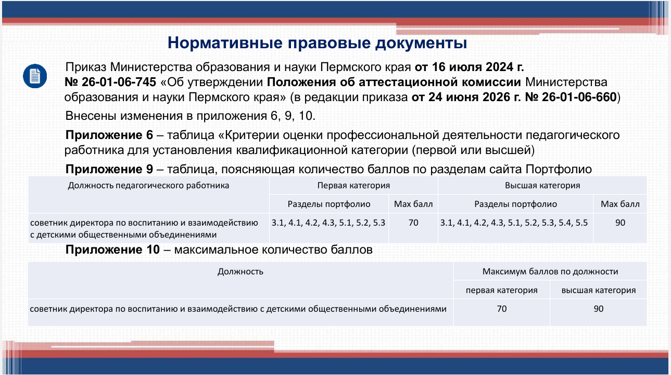
Региональные НПА - ИЗМЕНЕНИЯ
Региональные НПА - ИЗМЕНЕНИЯ
Управление образования администрации Кунгурского муниципального округа Пермского края

Slide 28
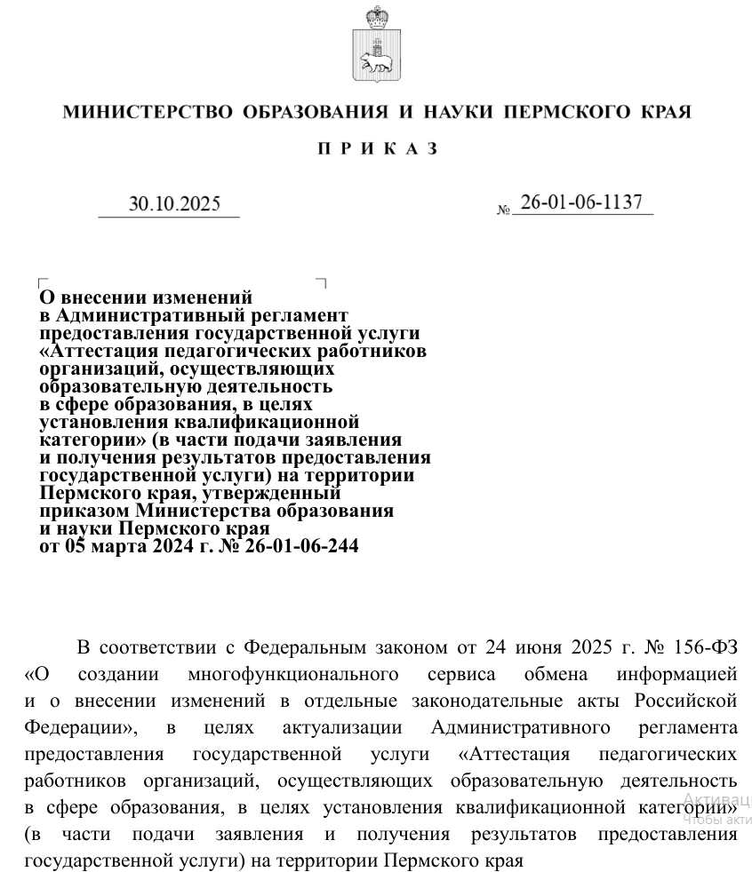
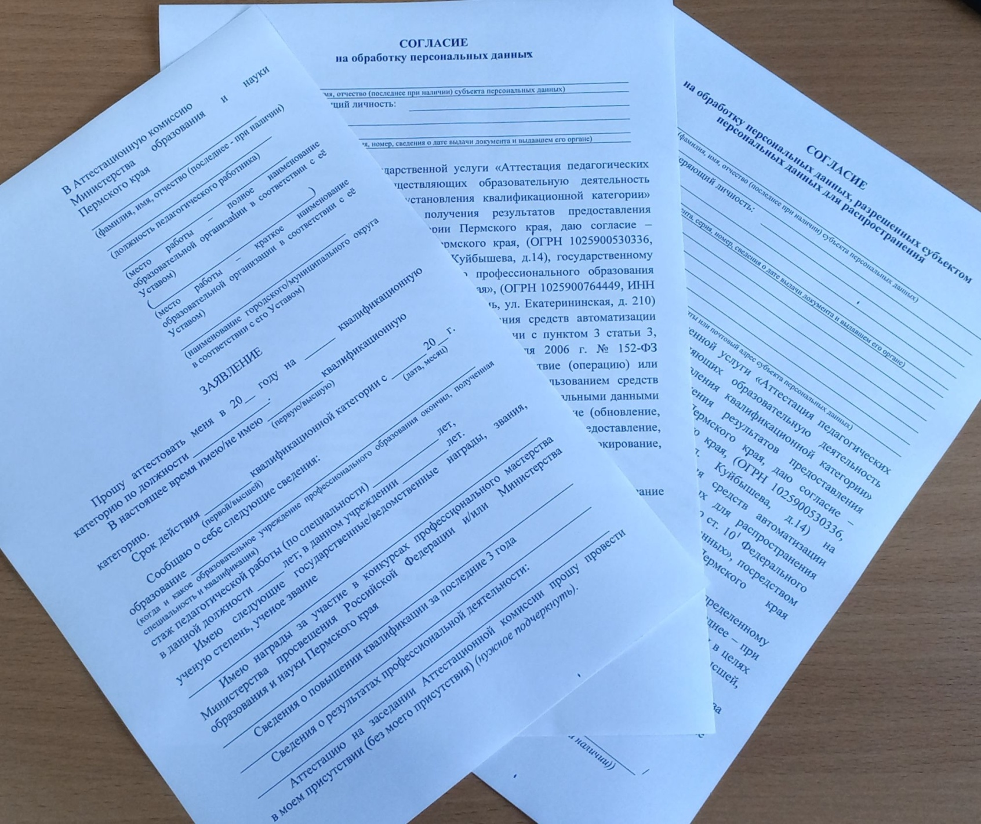
Региональные НПА - ИЗМЕНЕНИЯ
Управление образования администрации Кунгурского муниципального округа Пермского края

Slide 29
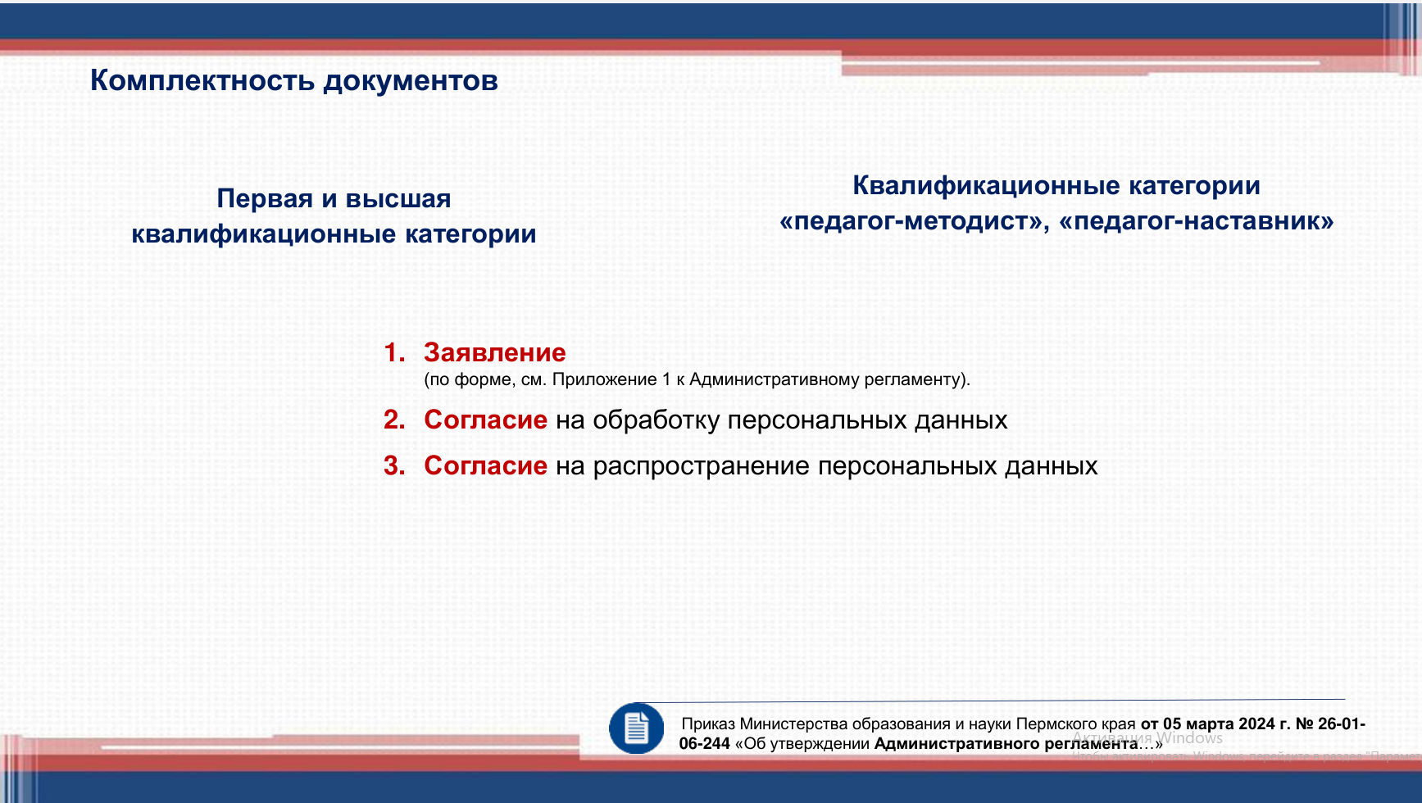

Slide 30
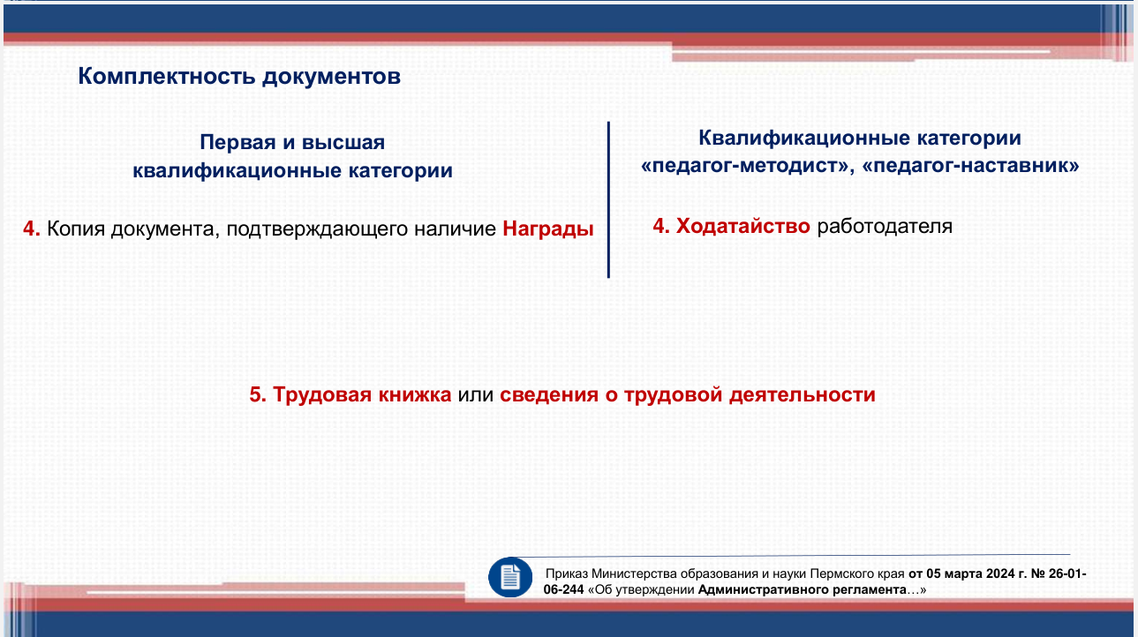

Slide 31
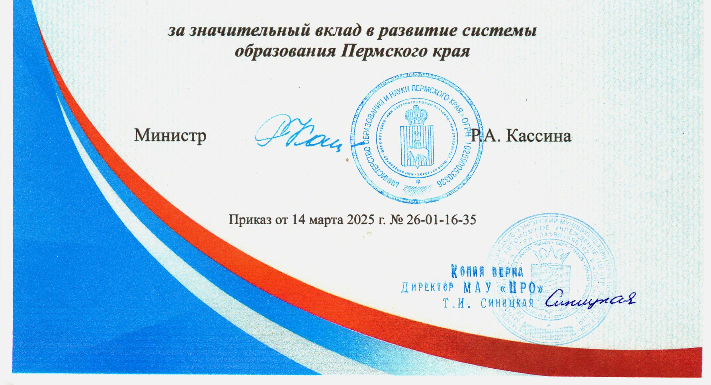
Заверяем НАГРАДУ

Slide 32
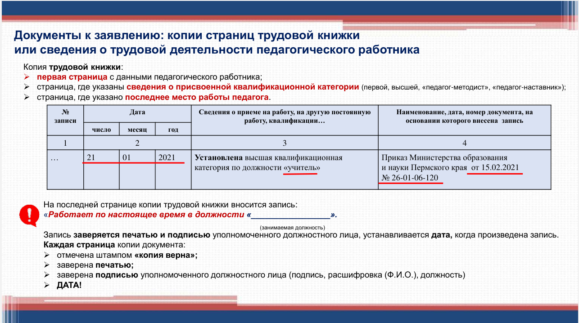

Slide 33
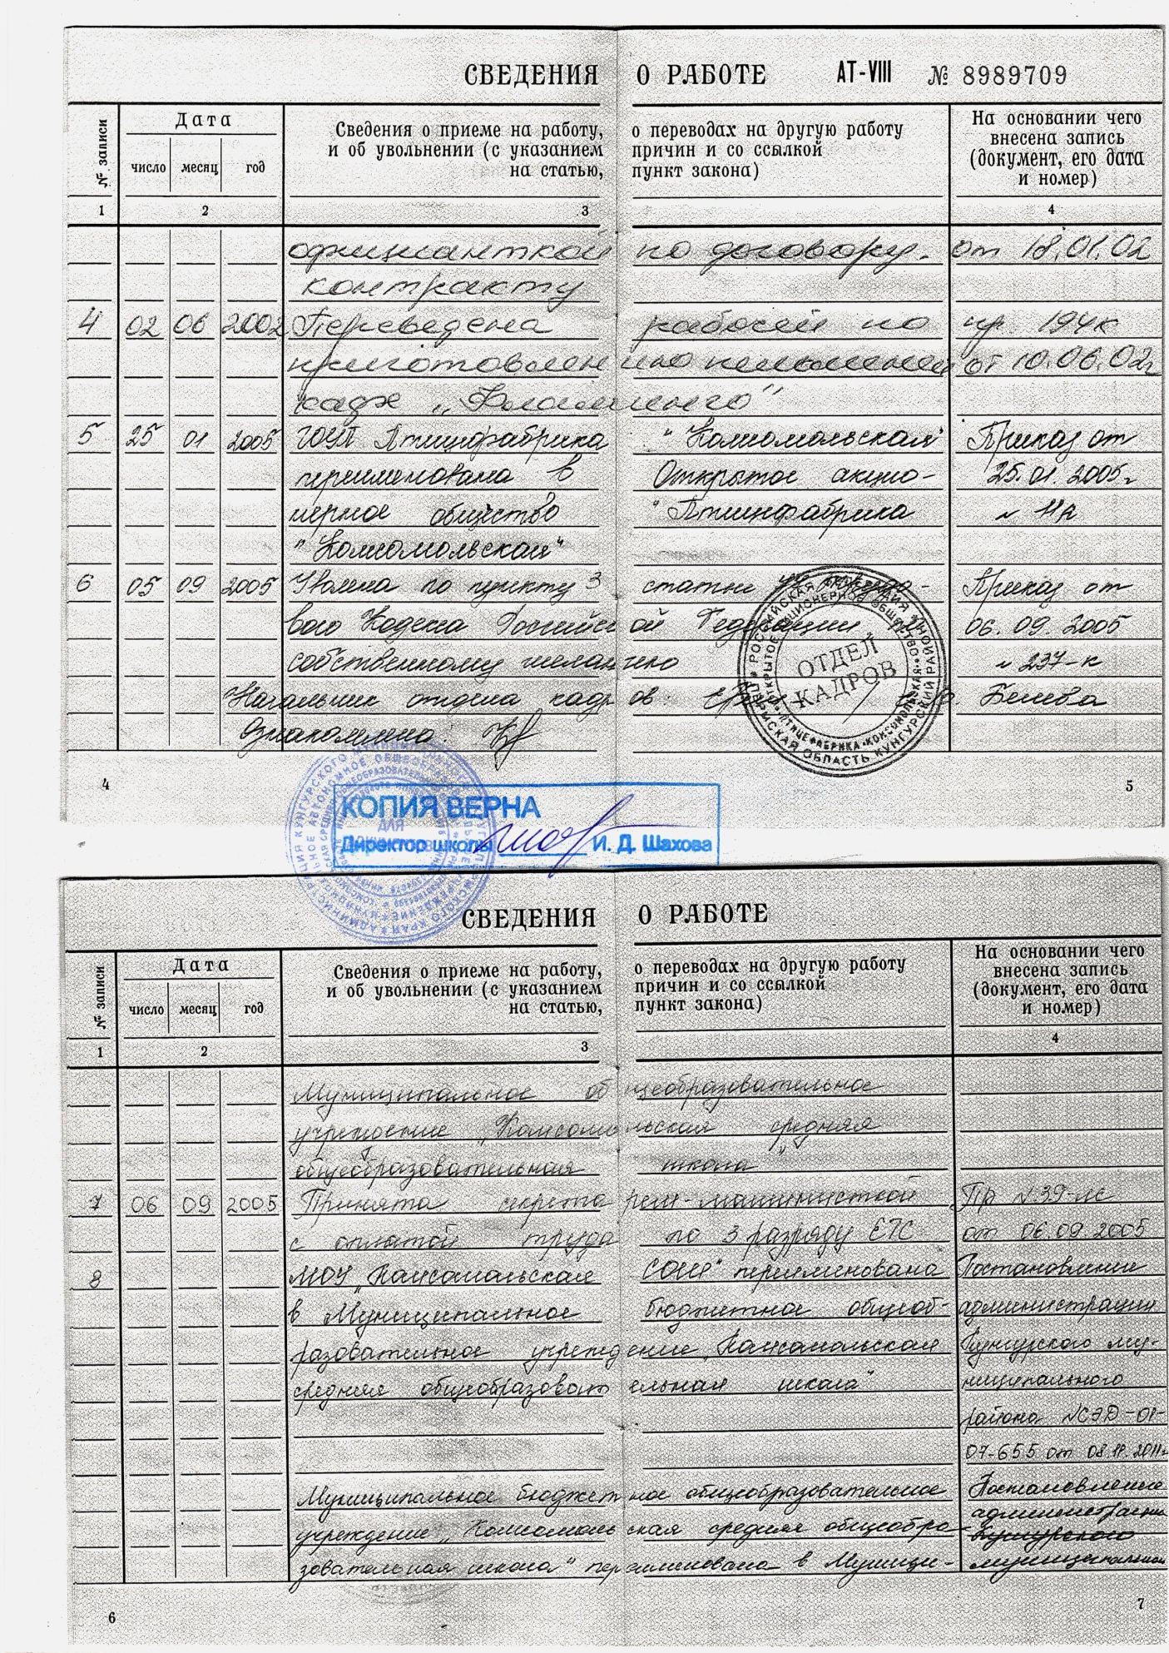
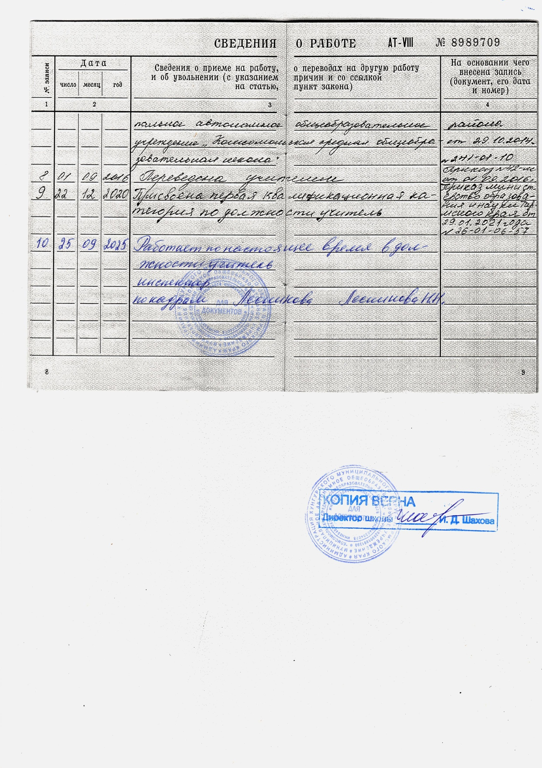

Slide 34
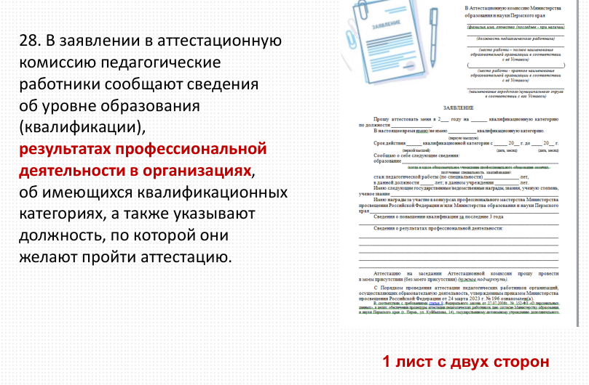
ЗАЯВЛЕНИЕ
Управление образования администрации Кунгурского муниципального округа Пермского края

Slide 35
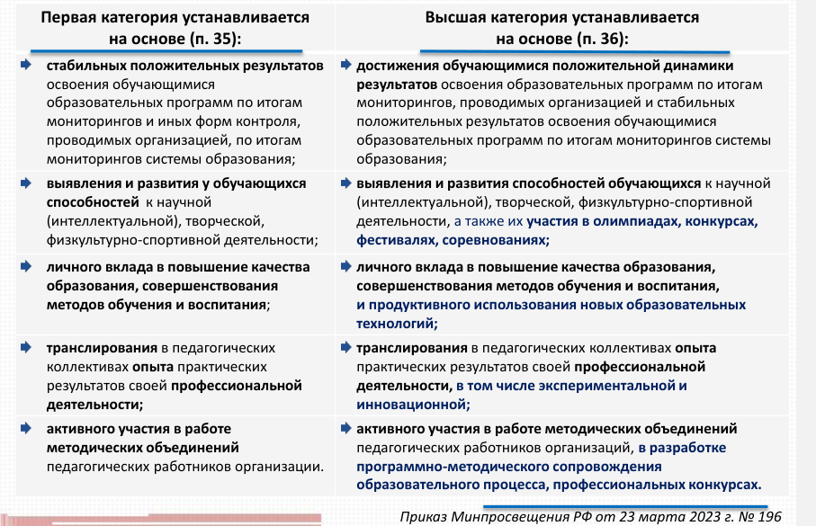
Показатели профессиональной деятельности
Управление образования администрации Кунгурского муниципального округа Пермского края

Slide 36
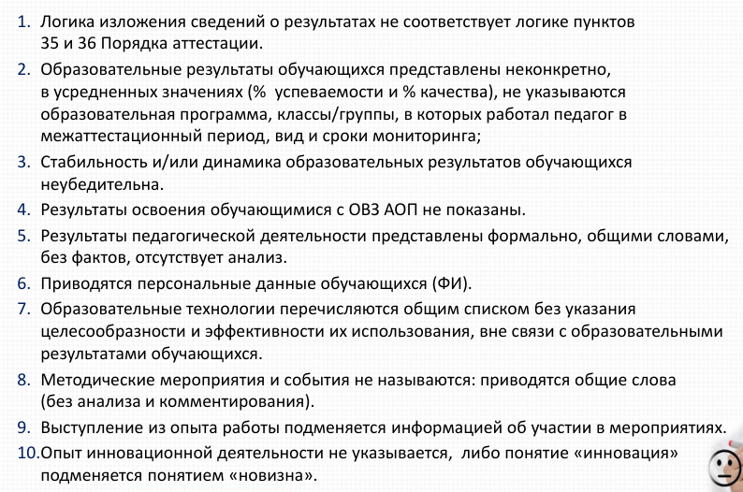
Сведения о результатах профессиональной деятельности педагога,
типичные ошибки в заявлении
Управление образования администрации Кунгурского муниципального округа Пермского края

Slide 37
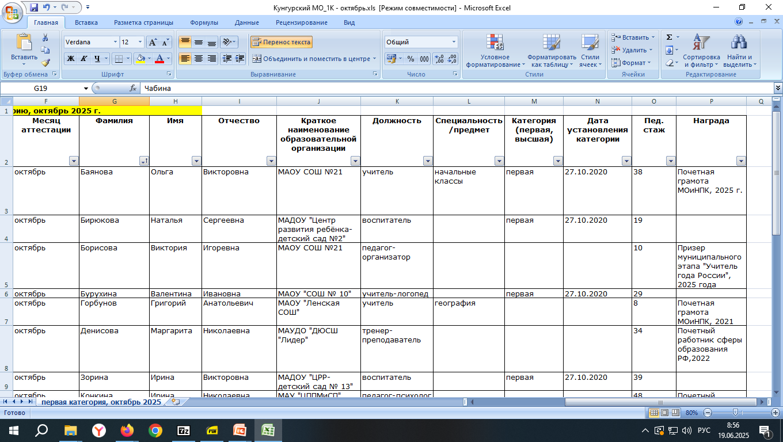
Колонку «СПЕЦИАЛЬНОСТЬ/ПРЕДМЕТ» заполнять только по должности «учитель»,
наименование предмета в именительном падеже

Slide 38
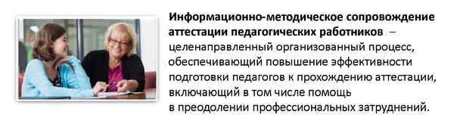
Информационно-методическое сопровождение аттестации
1. Краевой семинар «Процедура аттестации педагогических работников на первую и высшую квалификационные категории: анализ типичных ошибок в оформлении документов»
2. Опорная площадка МАУ «ЦРО» - Аттестация педагогических работников (индивидуальные консультации по оформлению портфолио!!!)
3. Методические рекомендации ГАУ ДПО «ИРО ПК»
Управление образования администрации Кунгурского муниципального округа Пермского края

Slide 39
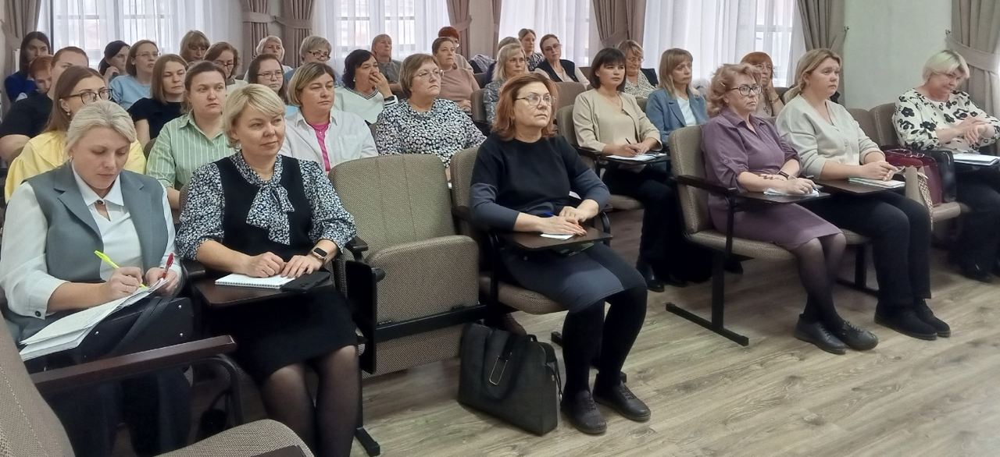
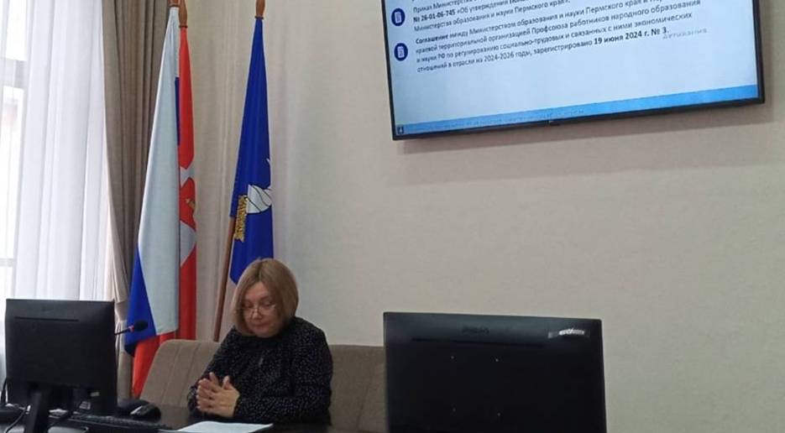
Опорная площадка
МАУ «ЦРО» по направлению «Навигатор успеха: управление и методика»
10 октября 2026 семинар для ответственных за аттестацию педагогических работников в образовательных организациях
Индивидуальные консультации для педагогов
14 и 18 ноября 2025 - семинар-практикум для педагогов дошкольных образовательных и общеобразовательных организаций .
тема "Что необходимо знать об изменениях в процедуре аттестации педагогическим работникам, аттестующимся на квалификационные категории в 2025-2026 учебном году»
Управление образования администрации Кунгурского муниципального округа Пермского края

Slide 40
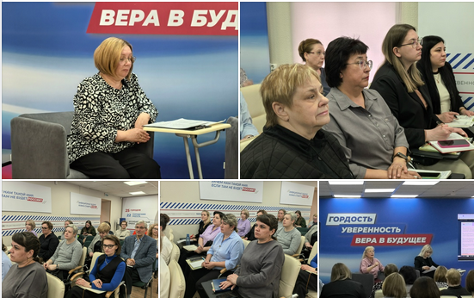
Краевой семинар
«Процедура аттестации педагогических работников на первую и высшую квалификационные категории: анализ типичных ошибок в оформлении документов»
30 апреля 2026 –
опыт работы по теме
«Организационно-методического сопровождения аттестации педагогических работников Кунгурского муниципального округа»
Управление образования администрации Кунгурского муниципального округа Пермского края

Slide 41
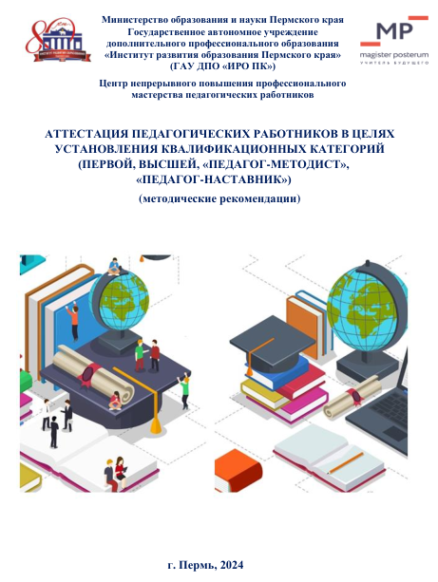
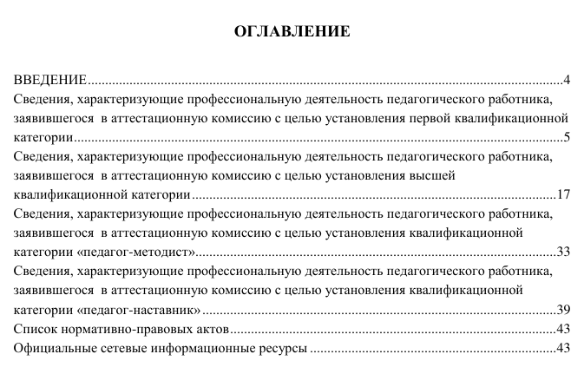
Управление образования администрации Кунгурского муниципального округа Пермского края

Slide 42
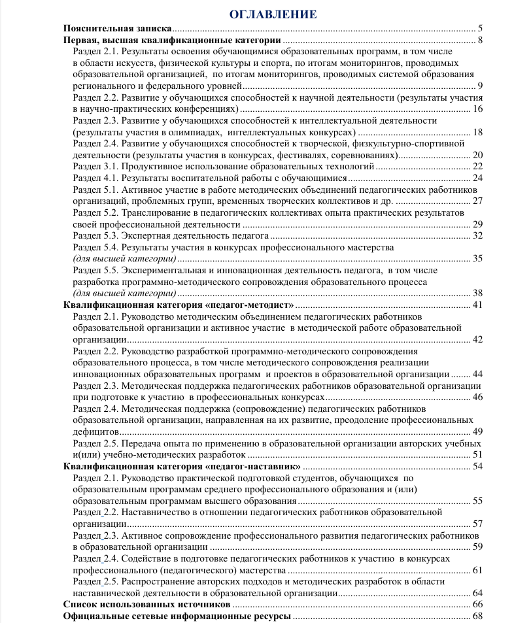
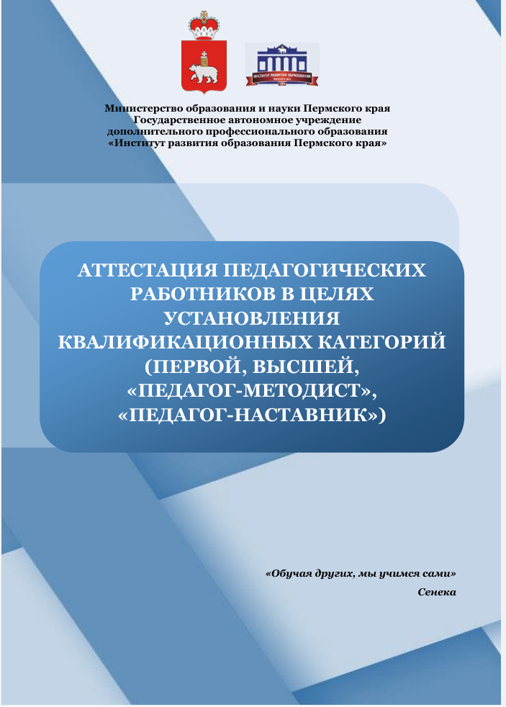
Управление образования администрации Кунгурского муниципального округа Пермского края

